Slide 1


Slide 2



Slide 3

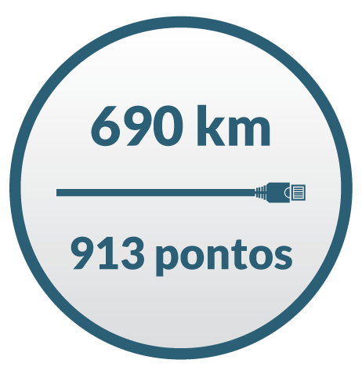
Conecta as unidades municipais à Prefeitura de São José dos Campos
690 km de fibra ótica ligando 913 pontos pela cidade

Slide 4


30 Mbps de banda
para todas as escolas de
ensino fundamental
10 Mbps de banda para as escolas de Ensino Infantil

Slide 5
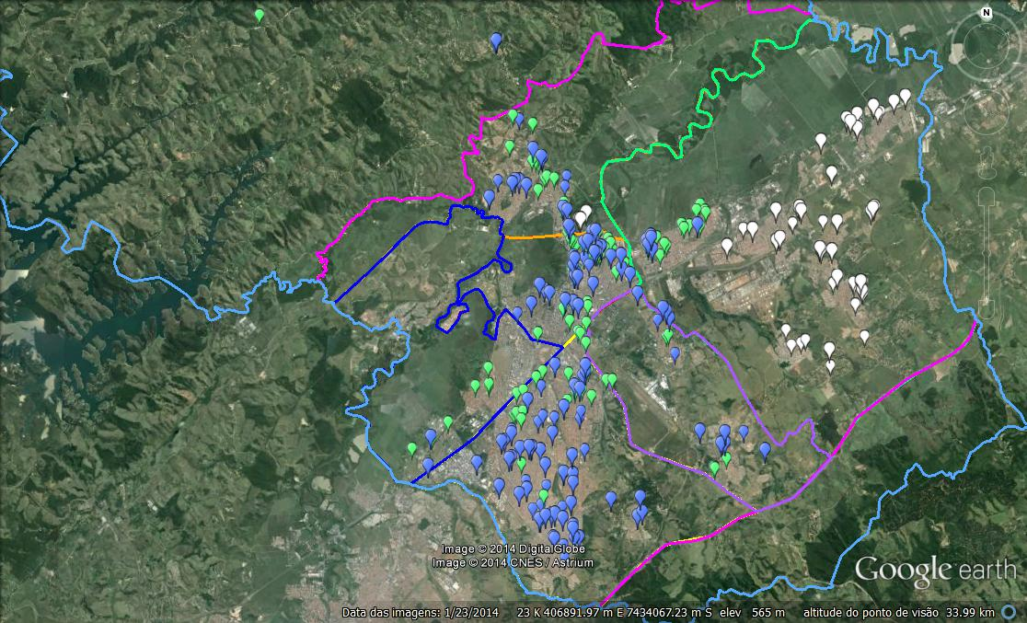

Slide 6



Slide 7




A sociedade se transforma com as Tecnologias
da Informação e da Comunicação (TIC).
Escola ainda segue modelo criado há 200 anos.
Os alunos nascidos em plena era digital estão cada vez mais desmotivados.
A falta de interesse e de curiosidade resulta
em frustração tanto para educadores como
para estudantes e familiares.

Slide 8

Como dar suporte
para a escola
atuar nesse
novo cenário?

Slide 9



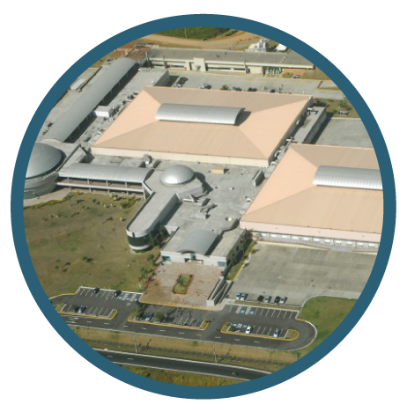
Cenário de oportunidades:
Principal polo aeroespacial da América Latina
Vocação para a tecnologia
institutos de pesquisa
empresas de ponta
universidades e centros de formação de mão de obra qualificada.
Embraer
E de desafios:
Parte da população ainda vive à margem desse cenário, apesar da cidade oferecer um ensino público de qualidade, que atingiu 6,5 no IDEB em 2013, acima da meta nacional para 2021, prevista para 6,0.
Pq. Tecnológico

Slide 10


Para melhorar ainda mais
a educação no Município;
Adequar as escolas municipais para as novas demandas
do ensino na era digital;
Promover a inclusão digital
de uma parcela significativa
da população.

Slide 11


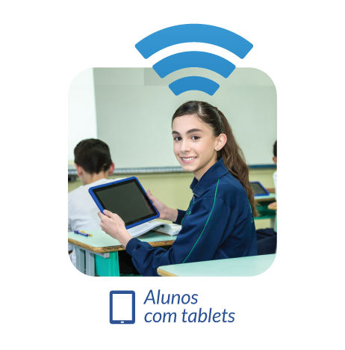
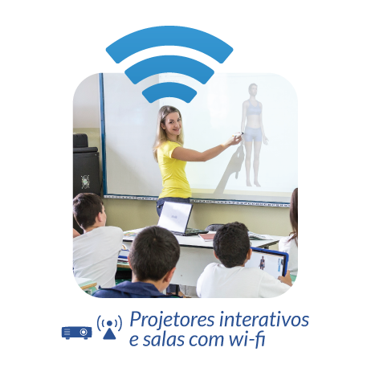
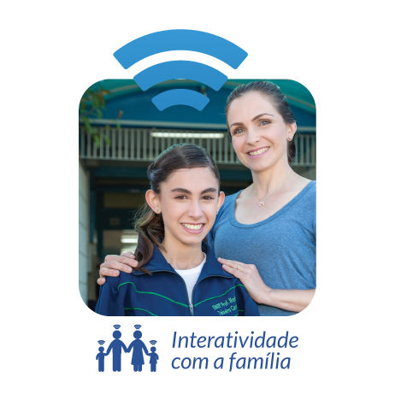
No Ensino Fundamental:
Um notebook para cada professor de toda rede
Um tablet por aluno do 1º ao 9º ano
Projetor interativo e internet via WI-FI
Internet banda larga disponível no entorno das escolas

Slide 12
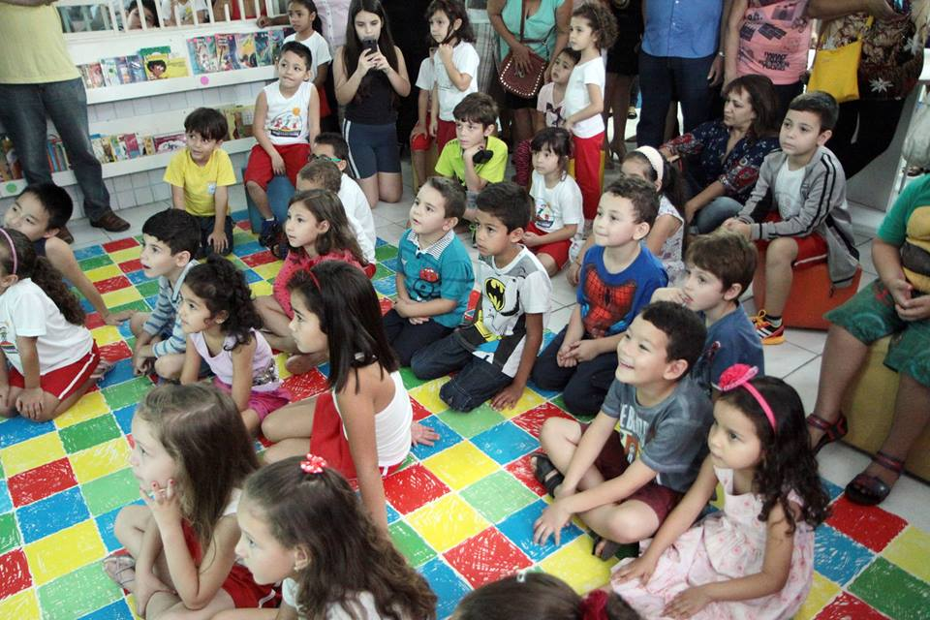
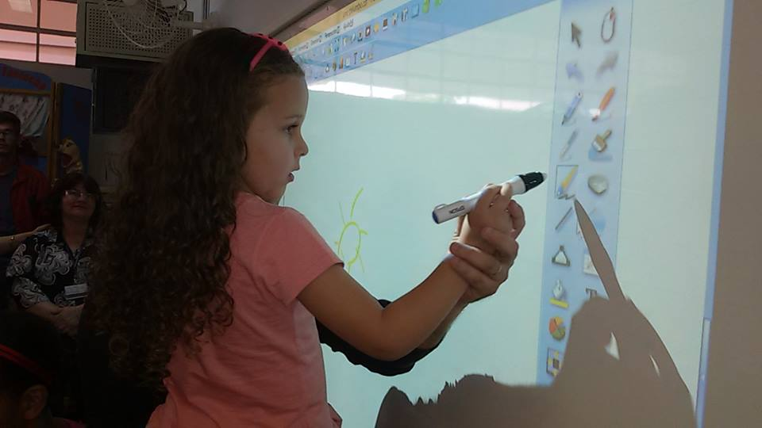
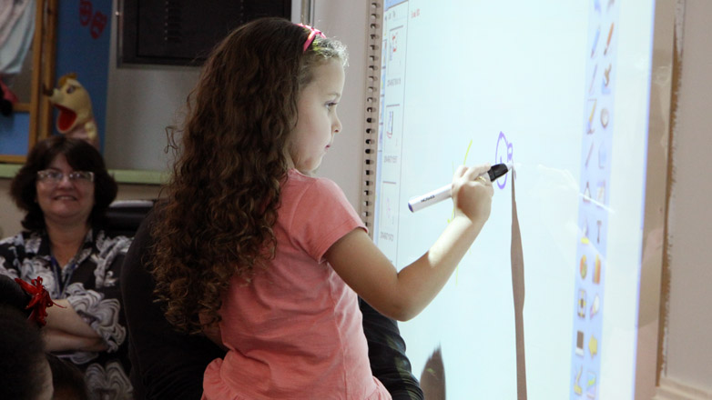
Na Educação Infantil:
Em todas as escolas, nas Salas de Leitura:
Projetor interativo
Internet WI-FI
32 tablets
Rack para carregamento

Slide 13




Infraestrutura tecnológica robusta:
fibra ótica, banda larga, equipamentos modernos e melhorias nas escolas;
Foco no professor: capacitação e apoio para o uso dos novos recursos;
Objetivo pedagógico: uso da tecnologia para desenvolver um novo modelo de ensino no qual o professor deixa de ser o único transmissor do conhecimento e o aluno se torna protagonista do próprio aprendizado.

Slide 14


Incorporação de pais e responsáveis ao esforço educacional: com a inclusão digital dos responsáveis e o uso da tecnologia;
Programa de Estado com consolidação normativa pactuada com o Poder Legislativo e interlocução com a sociedade: investimentos em educação geram retorno de médio e longo prazo, não devendo ser descontinuados, caso haja mudança dos gestores.

Slide 15

O que muda na sala de aula?

Slide 16

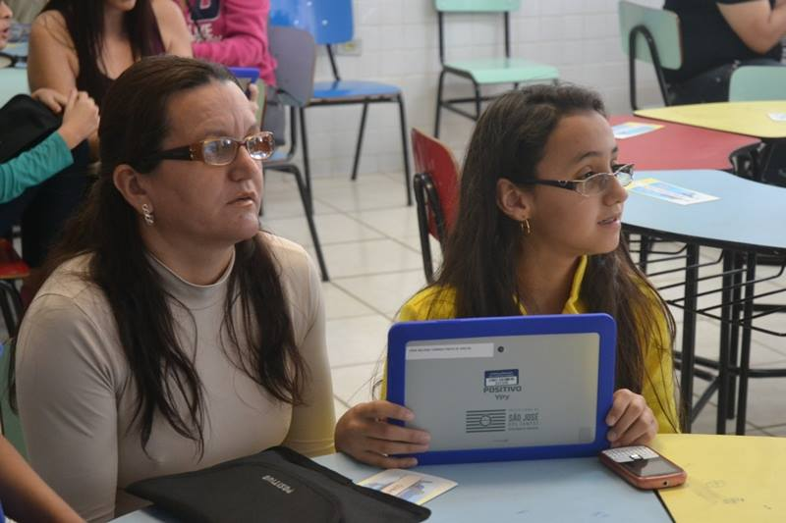
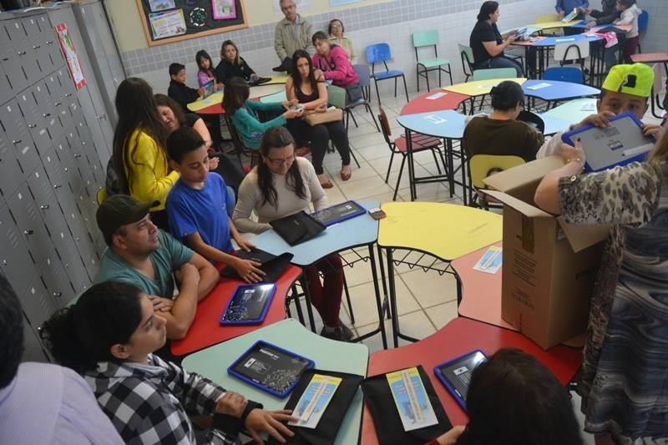
Aprendizado com maior significado;
Conteúdo curricular relacionado com o dia a dia;
Interação imediata do professor com o tablet do aluno;
Ambiente virtual favorece a cooperação
e o compartilhamento.

Slide 17
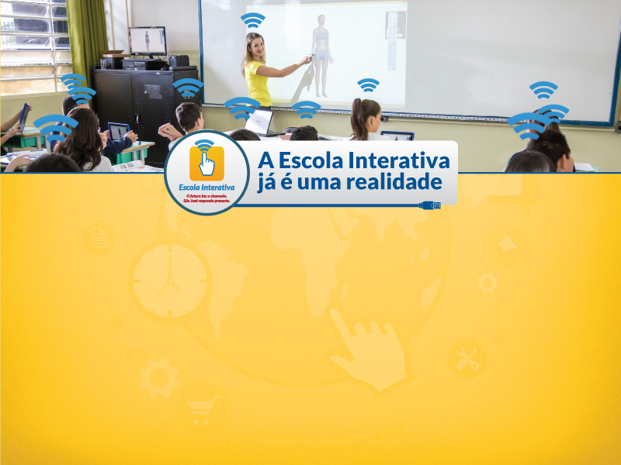
17 escolas de ensino fundamental, beneficiando cerca de 15 mil alunos
e com sinal de internet aberto para a comunidade no entorno;
238 salas de aula do ensino fundamental com interatividade;
61 Salas de Leitura das escolas de educação infantil;
3.200 notebooks entregues aos professores e equipe pedagógica;
15.455 tablets disponibilizados para os alunos do ensino fundamental;
Até junho de 2016, o Programa será implementado em todas as escolas da Rede Municipal atendendo 62 mil alunos do ensino infantil e fundamental.

Slide 18

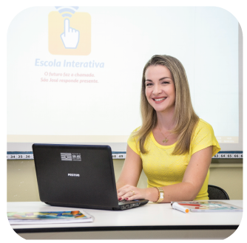
Foco na melhoria do ensino;
Estímulo à cooperação;
Capacitação e apoio permanente;
Respeito à autonomia do professor;
Inclusão digital.

Slide 19




Slide 20


